Slide 1
Genetický algoritmus II
V. prednáška

Slide 2
Opakovanie
Mapovanie f na F.
Genetický algoritmus a jeho vlastnosti.
Teória schémy, zachovanie schémy pri výbere, krížení a mutácii.

Slide 3
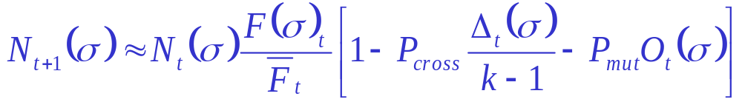

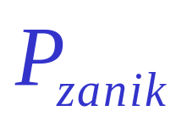
Počlenov populácie so schémou, ktorí sa zachovajú do ďalšej generácie
pravdepodobnosť zániku schémy

Slide 4
Obsah dnešnej prednášky
Teória schémy, pokračovanie.
Zložitejšie genetické algoritmy. Messy a paralelný
genetický algoritmus.
Príklady použitia GA.
Regresia, obyčajná, symbolická.

Slide 5
“Building block” hypotéza
„Building blocks“ – krátke schémy
Konvergenciu GA zaručuje fakt, že dobré BB zvyšujú fitness a tým zabezpečujú aj väčšiu pravdepodobnosť výberu daného chromozómu do ďalšej generácie. Toto umocňuje skladanie BB vďaka kríženiu.

Slide 6
Deceptívne funkcie a GA hľadajúci optimum funkcie (GAFO)
Teória schém v GA si konvergenciu GA k riešeniu predstavuje ako skladanie schém, ktoré vedú k lepšej fitness. Skladanie schém teda vedie k nájdeniu optimálneho binárneho reťazca, ktorý kóduje extrém.
V tejto predstave schéma môže hrať úlohu akéhosi smeru, v ktorom hľadáme riešenia.

Slide 7

V danom smere môže byť dôležitá schéma 0*1*.
f
01100111
0000 0001 0011 0010 0110 0111
00100110
00110010
00010011
0000 0001 0011 0010 0110 0111 0101 0100 1100 1101 1111 1110 1010

Slide 8
Fitnes schémy: priemerná fitnes reťazcov, s príkladmi schémy na danom mieste.
GA ľahké účelové funkcie: funkcie v ktorých GA nájde optimum ľahko.
GA ťažké účelové funkcie: deceptívne funkcie, v ktorých schémy zvedú
riešenie do nepravého optima.
Súťaž schém: Súťaž schém istého rádu je definovaná ako porovnanie fitnes reťazcov majúcich schémy daného rádu na tom istom mieste.
GA pracuje dobre, ak skladá schémy s dobrou fitnes tak, aby sme dostali optimálny reťazec, kódujúci minimum alebo maximum. Toto je možné vtedy, ak optimum je kódované reťazcami majúcimi schémy, ktoré vyhrajú súťaž schém.

Slide 9
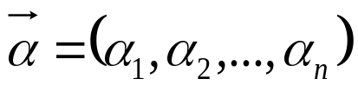
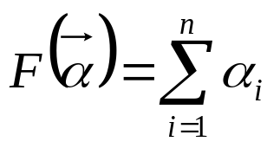
GA ľahký problém: Onemax problém
Onemax problém: Nazýva sa aj Bitcounting problém.
Nájsť binárny reťazec obsahujúci čo
najviac jednotiek, teda hľadáme maximum funkcie
Keby sme urobili súťaž reťazcov veľkosti n=3 so schémami typu: (0**),(*0*),(**0) a typu (1**),(*1*),(**1) tak schémy s jednotkou vyhrajú. Lebo dané reťazce budú bližšie k optimu.
Optimum – reťazec s n jednotkami

Slide 10
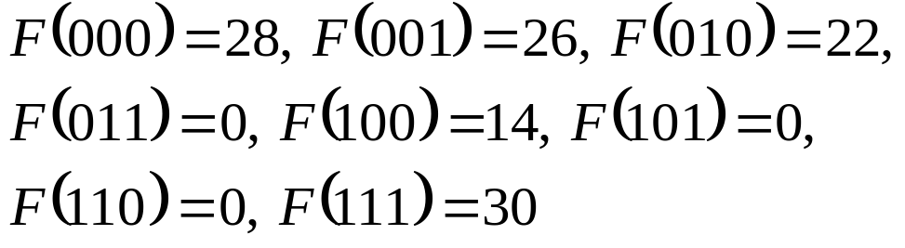
GA ťažký problém: Whitley 1990
Máme funkciu F, kde platí:
Nech jej hodnota je
rovná fitnes.
Keby sme v takomto prípade robili súťaž reťazcov so schémami typu (0**), (*0*), (**0) a typu (1**), (*1*), (**1) tak reťazce s prvými schémami majú vyššiu fitnes. Boli by častejšie vyberané do nasledujúcej populácie a odviedli by riešenie od globálneho optima.

Slide 11
Messy genetický algoritmus a problém s funkciami s bariérou (deceptívne funkcie)
Pre funkcie toho typu obyčajný genetický algoritmus nefunguje dobre.
f(x)
bariéra
lokálne minimá
globálne minimum
x

Slide 12
Prečo obyčajný GA zlyháva v prípade deceptívnych funkcií?
Ovzorkujeme si funkciu binárnymi vektormi
Ak je globálne minimum veľmi úzke a lokálne široké, veľa vektorov v okolí lokálneho minima bude mať dobrú fitnes – riešenie bude „ťahané“ k lokálnemu extrému.
f(x)
x

Slide 13
Linkage problém
Skúsenosti ukazujú, že GA konverguje ku globálnemu optimu vtedy, ak je počiatočná populácia vybraná tak, aby obsahovala všetky dobré krátke schémy (building bloky), z ktorých sa potom procesom kríženia môže poskladať dobrý chromozóm, blízky k optimálnemu.
Nevieme, ktoré schémy sú dobré ak nemáme dodatočné
znalosti o probléme.
Náhodný výber populácie toto dosť často zabezpečí, preto je GA často úspešný (pre mnoho prípadov).
Pre deceptívne funkcie to neplatí.

Slide 14
Motivácia pre messy GA a linkage problem
Ovzorkujeme si funkciu definovanú na intervale (0,1) binárnymi vektormi dĺžky 4.
f(x)
x
Gray code
0000 0001 0011 0010 0110 0111 0101 0100 1100 1101 1111 1110 1010
Schémy typu 0**1 a 0**0 majú dobrú fitness, kódujú okolie lok. extrému. Ich krížením v obyčajnom GA nemôže vzniknúť schéma 1** 0 alebo 1**1 kódujúca okolie glob. extrému.

Slide 15
Motivácia pre messy genetický algoritmus (podľa Goldberga)
00**** nech má chromozóm s touto schémou vysokú fitnes
****00 aj chromozóm s touto schémou nech má vysokú fitnes (nech kódujú okolie lok. miním v dec. funkcii)
Na druhej strane nech chromozóm 11**11 má vyššiu fitnes ako 00**00, nech je napríklad v blízkosti glob. minima.
Je veľmi pravdepodobné, že do kríženia budú v GA vybrané chromozómy 00**** a ****00 , a po krížení dostaneme chromozóm so schémou 00**00 namiesto lepšieho 11**11.
Riešenie – chromozómy premennej dĺžky a nezoradené podľa poradia bitov majú väčšiu šancu prekonať predošlú nevýhodu.

Slide 16
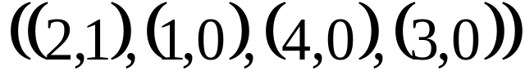
„Messy“ genetický algoritmus
Messy genetický algoritmus vyvinutý Goldbergom r. 1989 je dobrý pre hľadanie minima funkcíí majúcich mnoho miním a jedno globálne minimum oddelené od ostatných miním bariérou.
m-chromozómy: -majú premenlivú dĺžku
-majú zložky špecifikované indexom a
hodnotou
index
hodnota

Slide 17
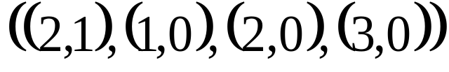
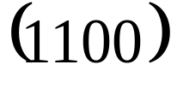
Dekódovanie m-chromozómu:
Preurčenie: ak máme dve a viac hodnôt pre tú istú polohu, berieme prvú zľava.
Podurčenie: Ak nejaká poloha nie je určená, berieme tú hodnotu, čo je na danej polohe v templáte
0 1 0 0
dekódovaný chromozóm
templát

Slide 18
Klasický Goldbergov messy GA
Má dve fázy:
Primordial phase
Juxtapositional phase
V prvej fáze zvolíme veľkosť schémy (napr. 3) a veľkosť vektora (napríklad 8). Vytvárame inicializačnú populáciu tak, že budujeme reťazec dĺžky osem pomocou všetkých možných schém dĺžky 3 (building blokov) a vyčísľujeme ich fitness (alebo účelovú funkciu).
Zostávajúce bity doplníme pomocou templátu.

Slide 19
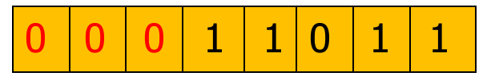
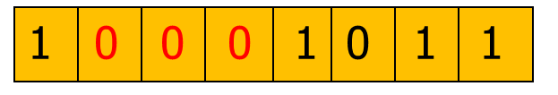

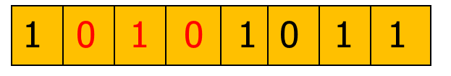
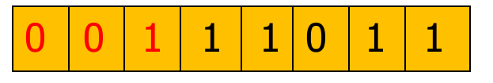
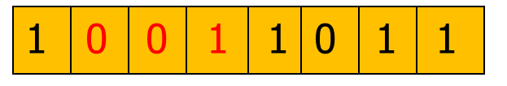
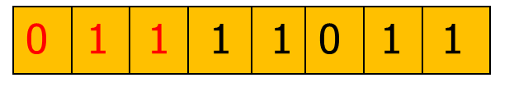
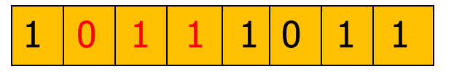
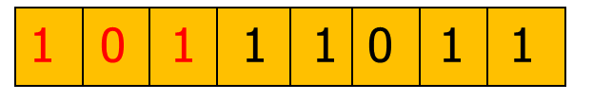

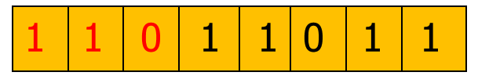
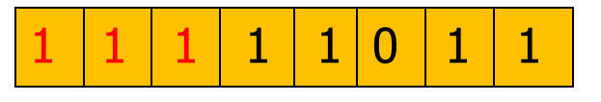
Templát – získame ho tak, že pustíme horolezecký algoritmus s vektorom dĺžky 8 a nájdeme lokálny extrém - templát
1 0 0 1 1 0 1 1
... atď, schému vždy posúvame o políčko doprava.
Vyčíslime fitness všetkých vektorov s building blokmi veľkosti 3, najlepšie zvolíme do populácie.

Slide 20
V druhej fáze delenia a zliepania (juxtapozitional phase) používame neupratané „messy“ chromozómy. Sú to také, kde bit a jeho poloha nemusí nasledovať za sebou.
(1,1)(2,1)(3,1)(6,0)(5,1)(4,0)(7,0)(8,1)
Delenie (cut)
(7,1)(2,0)(5,1)(6,1)(8,1)(1,0)(4,1)(3,0)
(1,1)(2,1)(3,1)
(1,0)(4,1)(3,0)
Lepenie (splice)
(6,0)(5,1)(4,0)(7,0)(8,1)
(7,1)(2,0)(5,1)(6,1)(8,1)
Vytvárame chromozómy rôznej dĺžky, upravujeme preučenie alebo podučenie. Najlepšie vyberáme do druhej generácie, ale len tie, čo nie su dlhšie ako templát. Templátom sa stáva najlepšie riešenie.

Slide 21
Vďaka kríženiu môže vzniknúť preurčenosť, aj podurčenosť
Poloha 4 4 2 1
Hodnota 1 0 0 1
Poloha 4 5 3 2 1
Hodnota 1 0 1 1 1
Poloha 3 4 2 1
Hodnota 1 0 0 1
Poloha 3 5 3 2 1
Hodnota 1 0 1 1 1
Mutácia sa deje jednak pre index, jednak pre hodnotu. Tiez môže dôjsť k preučeniu a podučeniu.

Slide 22
Problém m - algoritmu dekódovací templát
Na začiatku sa templát konštruuje náhodne, alebo pomocou iného algoritmu (hill climbing).
Neskôr je templát určený ako binárny vektor odpovedajúci najlepšiemu m-chromozómu predchádzajúcej iterácie.
Na záver sa templát použije ako výstupné riešenie.

Slide 23
Paralelný genetický algoritmus
Pustíme genetický algoritmus naraz nad viacerými podpopuláciami a definujeme susedstvo podpopulácií .

Slide 24
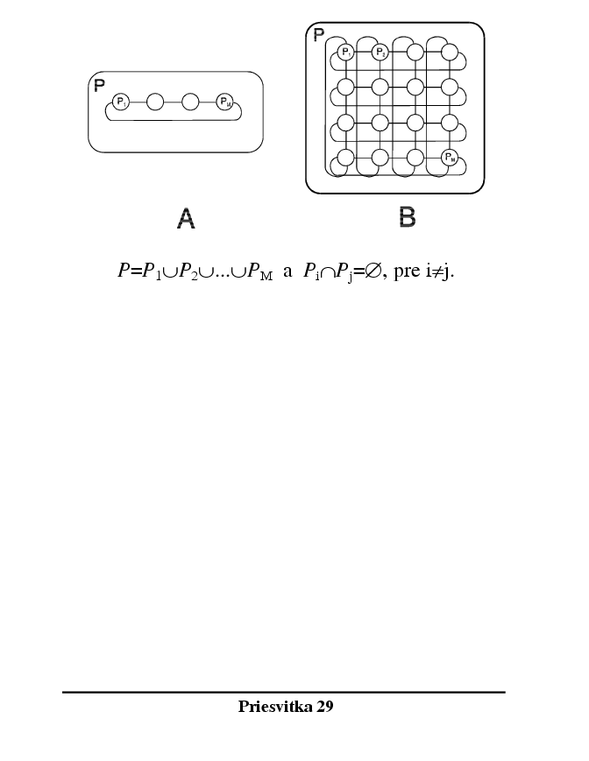
Susedstvo podpopulácií

Slide 25
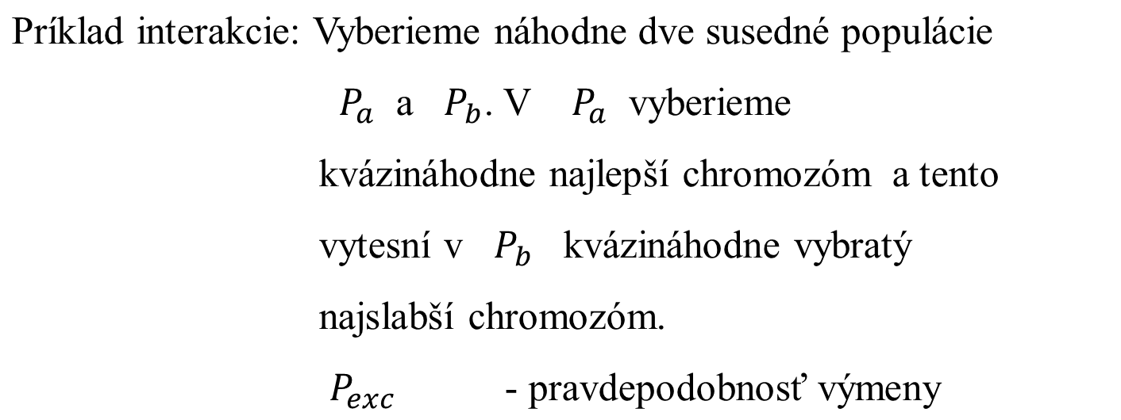
Interakcia podpopulácií

Slide 26
Použitie GA - príklady
Hľadanie najlepšej stratégie pri väzenskej dileme.
Ak A kooperuje (nezradí) a B kooperuje, obaja pôjdu na dva roky do väzenia. Ak A kooperuje a B zradí, B nepôjde do väzenia, ale A získa 5 rokov.
Dilema: kooperovať alebo nie, keď neviem čo urobí protihráč?
Hráč B
Cooperate
Defect
Cooperate
2,2
5,0
Hráč A
Defect
0,5
4,4

Slide 27
Stratégia: zariadim sa podľa výsledku predošlej hry, tak aby som po viacerých iteráciách zísal čo najmenší celkový počet rokov vo väzení. Napríklad stratégia TIT for TAT keď si pamätám čo robil protihráč jednu iteráciu dozadu“
if CC (case 1) then C
if CD (case 2) then D
if DC (case 3) then C
if DD (case 3) then D
CDCD – chromozóm pre TFT stratégiu. Podobne môžu byť zakódované iné stratégie.
Možné prípady rozhodnutí dvojice väzňov.

Slide 28

Axelrodovo použitie GA pre hľadanie nejlepšej stratégie.
Pamätáme si tri ťahy dozadu a na základe toho generujeme svoju stratégiu. Napríklad:
CC CC CC (case 1)
CC CC CD (case 2)
CC CC DC (case 3)
.
.
.
DD DD DD (case 64)
C
C
C
.
.
.
D
C
D
C
.
.
.
D
D
D
C
.
.
.
C
Populácia stratégií, môže ich byť

Slide 29
Určovanie fitness danej stratégie: každá stratégia hrala proti 8 stratégiám navrhnutým ľuďmi (bez TFT) a priemerné skóre sa premietlo do fitness.
Pomocou GA sa najčastejšie evolvovala ako najvhodnejšia stratégia TFT stratégia.

Slide 30
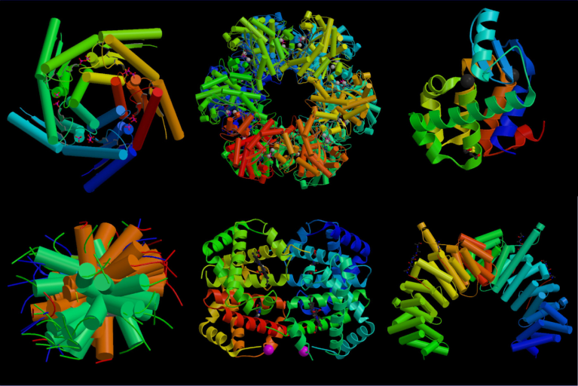
Predikovanie proteínových štruktúr.
Proteíny: fundamentálne stavebné jednotky buniek. Ich zloženie a spôsob, ako ich budovať z aminokyselín, je kódované v DNA.
Proteín: je zložený zo sekvencií aminokyselín, ktorých býva rádove 100. Vďaka elektrostatickým a iným fyzikálnym silám reťazce aminokyselín tvoria terciálnu štruktúru. Úlohou GA je predikovať túto štruktúru zo známeho poradia aminokyselín v proteíne.

Slide 31
Schultze a GA experiment (1992)
Autori poznali sekvenciu aminokyselín istého proteínu (Crambin protein, 46 aminokyselín) a hľadali možnú terciálnu štruktúru pomocou GA. Zakódovali uhly pootočenia väzieb medzi a vnútri amonokyseliny, voči nejakej referenčnej sústave. Použili sériu 10 uhlov pootočenia a pomocou nich opísali štruktúru každej jednej aminokyseliny. Jeden chromozóm predstavoval vektor 10n uhlov pootočenia (n=46 pre daný proteín).
Fitness: Potenciálna energia štruktúry zakódovanej pomocou uhlov pootočenia. Hľadáme štruktúru s minimálnou potenciálnou energiou. Odhadovala sa na základe zjednodušených fyzikálnych modelov.

Slide 32
Autori používali dvojbodové kríženie, kde bod kríženie sa mohol vyskytovať len medzi jednotlivými aminokyselinami, nie v ich vnútri.
Mutácia: Dva typy mutácií:
a) Nahradenie náhodne vybraného uhla pootočenia iným zo
série 10 najčastejších pre daný spoj.
b) Malá zmena daného uhla pripočítaním alebo odčítaním
malej hodnoty.
Populácia: Na počiatku 10 náhodne generovaných chromozómov.
Výsledky: Algoritmus zastavoval po 1000 generáciách a ponúkol najlepšie riešenie, štruktúru s najmenšou potenciálnou energiou.
Problém: ponúknuté riešenia mali lepšiu potenciálnu energiu ako skutočný proteín. Štruktúra riešení nezodpovedala skutočnému proteínu.

Slide 33

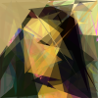

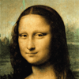
Evolúcia Mony Lízy
http://www.nihilogic.dk/labs/evolving-images/
Roger Alsing:
Plátno rozdelil na útvary – polygóny. Chromozóm tvoril kód farby polygónu na danom mieste.
Populácia: Náhodne generované chromozómy
Fitness: Funkcia podobnosti farby v polygónoch s farbou polygónov na obraze Mony Lisy.
Najlepší jedinec po 3 , 470 a 2500 generáciách. Posledný obrázok – Mona Lisa.

Slide 34

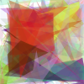
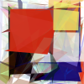
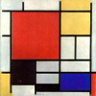
Vývoj Mondrianovho obrazu (vpravo). Zľava po 3 generáciách, po 100 generáciách, po 1000 generáciách (najlepší jedinec).

Slide 35
Mary has a little lamb: evolúcia jednoduchej piesne (podľa R. L. Haupt, S. E. Haupt)
TABLE 4.1 Binary Encoding of the Musical Notes
for “Mary Had a Little Lamb”
Code Note
000 hold
001 A
010 B
011 C
100 D
101 E
110 F
111 G
Používa sa binárne kódovanie. Vieme, že pesnička obsahuje pauzy (hold) a noty z jednej oktávy.

Slide 36
Vieme, aký je najlepší chromozóm = korektný kód piesne, ktorú poznáme
Teda optimálny chromozóm bude:
(101 100 011 100 101 101 101 000 100 100 100 000 101 111 111 000)
EDCDEEEholdDDDholdEGGhold
Účelová funkcia ktorú minimalizujeme – rozdiel medzi kódom chromozómu populácie a optimálnym kódom. Každý bit na správnom mieste je ocenený bodom, rozdiel bodov najlepšieho chromozómu a iného chromozómu je účelovou funkciou.

Slide 37
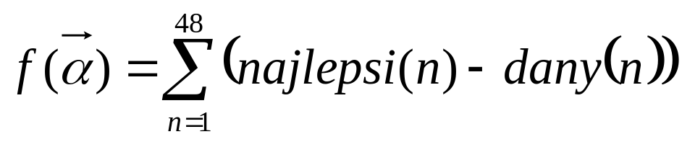
Populácia: Náhodne vygenerovaný zápis tónov v binárnom kóde.
GA našiel najlepšie riešenie za 40 generácií.
Toto je len jednoduchá ukážka. Sú pokusy komponovať GA hudbu. Fitnes funkcia je skonštruovaná tak, že skupina hudobníkov hodnotí „skladbu“ zakódovanú daným chromozómom. (Subjektívna fitnes. )

Slide 38
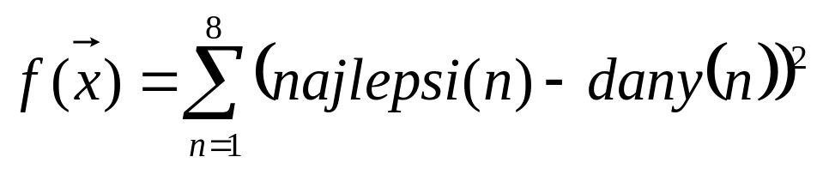
Hádanie slov danej dĺžky (podľa R. L. Haupt, S. E. Haupt)
Používa sa celočíselné kódovanie. Každé písmeno nech je okódované svojím poradím v abecede.
Vstupy: hádané slovo slovo dĺžky n, napr. colorado, n=8.
Počiatočná populácia chromozómov o dĺžke 8
náhodne vygenerovaná z 26 písmen abecedy.
Účelová funkcia : rozdiel medzi kódom hádaného
slova a daného vygenerovaného chromozómu „slova“.
Tento rozdiel býva umocnený na druhú.

Slide 39
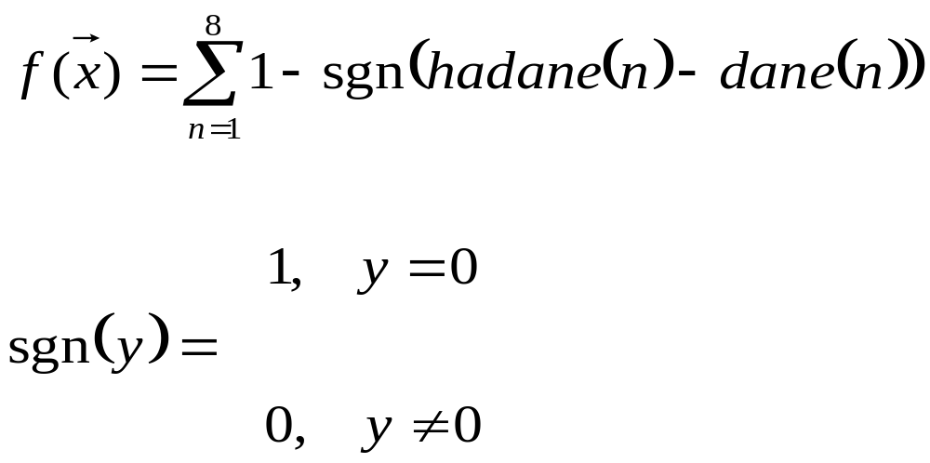
S použitím takejto účelovej funkcie bolo 8 písmenkové slovo uhádnuté po 27 generáciách.
Ak použijeme inú účelovú funkciu:
Ak na polohe n v generovanom slove a vzore je to iste písmeno, účelová funkcia nerastie, ak nie je , potom rastie.

Slide 40
Generation Best Guess
1 pxsowqdo
2 pxsowqdo
3 pxsowqdo
4 bodokado
5 bodokado
6 bodokado
7 bodokado
8 dslorado
9 dslorado
10 dslorado
11 dslorado
12 dslorado
13 cozorado
14 cozorado
15 cozorado
16 cozorado
17 colorado
Riešenie sa našlo po 17 generáciách GA.

Slide 41
Projekt stredoškoláčky = evolvovanie koní so žiadanými vlastnosťami (podľa R. L. Haupt, S. E. Haupt)
Chromozómy: binárne zakódované vlastnosti koní :
(farba, tvrdosť kopýt, dĺžka srsti, dĺžka hrivy, plachosť – bojovnosť, znaky na nohách, znaky na hlave, hrúbka srsti, temperament, farba očí, bežecké schopnosti, výdrž bez vody).
Účelová funkcia: Konštruovala sa vzhľadom k tomu, aké vlastnosti má mať napr. dobrý jazdecký kôň. Každej charakteristike sa priradilo číslo, ktoré ohodnocovalo jej vzdialenosť od podobnej vlastnosti dobrých jazdeckých koní.

Slide 42
Konečný výsledok pre rôzne typy jazdenia
Evolution of Horse Characteristics for Four Types of Riding Environments
Use Beginning Experienced English Western
characteristic rider rider riding riding
Breed Tennessee Irish hunter Tennessee Tennessee
walker walker walker
Color White Paint Dapple Black
Hooves Soft Hard Hard Hard
Mane/tail Long Long Short Short
Fight/flee Flee Fight Flee Both
Spirit Tame Tame Semi Semi
Socks 1 sock 3 socks 3 socks 4 socks
Face Mask Star None None
Coat Thin Seasonal Seasonal Seasonal
Eyes Blue Blue Blue Blue
Water Low Low Low Low
requirements
Running Short Long Long Long
distance

Slide 43
Podobne sa evolvovali kone pre iné požiadavky, napr. také, ktoré by prežili v púšti, v savane apod.
Environment Dry, Northern Pine,
Characteristic Desert Plains Mountains Tundra Forest Outback
Breed Brumby Lipizzan Arabian Mustang Lipizzan Mustang
Color Palomino Palomino Flaxen Black Chestnut Blue
Hooves Soft Hard Hard Soft Hard Hard
Mane/tail Short Short Short Short Short Short
Fight/flee Fight Both Both Fight Fight Both
Spirit Spirited Spirited Spirited Spirited Spirited Spirited
Socks 1 sock 3 socks None 2 socks 3 socks 4 socks
Face Blaze None Star None None Blaze
Coat Thin Seasonal Seasonal Thick Thick Thin
Eyes Blue Blue Blue Brown Blue Blue
Water High High High High Low Low
Running Short Long Short Long Long Short
distance

Slide 44
Použitie GA v kryptografii (podľa J. Brownbridgea)
Jednoduché kódovanie textu: Substitúcia písmena iným
písmenom v abecede.
Abeceda
Kód
A B C D E F G H I J K L M N O P R S T U V W X Y Z
E U S X V A R T I K C Z M GQ Y O J P W D B N L F
Veta: THE QUiCK BROWN FOX JUMPS OVER THE LAZY DOG
Kód vety: PTV HWISC UOQBG AQN KWMYJ QDVO PTV ZEFL XQR

Slide 45
Je 26! možných dekódovacích kľúčov. GA má nájsť ten správny.
Prečo ich je možných práve 26! ?
Pretože kód prvého písmena môžeme vybrať 26 možnými spôsobmi, ktoré skombinujeme s 25 možnými spôsobmi výberu kódu druhého písmena, 24 možnými spôsobmi výberu tretieho písmena atď.

Slide 46
Chromozóm: Permutácia 26 písmen kódu
XWVUTSRQPONMLKJIHGFEDCB
Účelová funkcia: Takéto kódovanie textu zachováva frekvenciu písmen, dvojíc písmen, trojíc písmen ... v texte. Urobíme, napríklad, frekvenčnú analýzu nejakých trénovacích textov, koľkokrát sa tam vyskytuje písmeno A, B, C.... Podobne urobíme frekvenčnú analýzu kódovaného textu. Funkcia skonštruovaná z rozdielov frekvencií je účelovou funkciou.
Správny kód minimalizuje rozdiely frekvencií písmen.
Lepšie účelové funkcie: Skonštruované pomocou n – gramov, frekvencií výskytov n - tíc písmen v slovách trénovacích textov.

Slide 47
Selekcia: pomocou rulety
Kríženie: osvedčilo sa viacbodové
Mutácia: ide o permutačné kódovanie chromozómov, teda
mutácia musí zachovávať permutáciu 26 písmen.
Aké typy mutácií zachovávajú permutáciu?
Napr. swap mutácia, mutácia vnorením, permutácia podreťazca

Slide 48


Použitie GA na hľadanie parametrov rovnice
(podľa Nirjana Pramanika)
Máme výraz
Úlohou je nájsť optimálne parametre a a b pre túto rovnicu.
Účelová funkcie vznikne prepísaním výrazu:
Hľadáme minimum tejto účelovej funkcie.

Slide 49
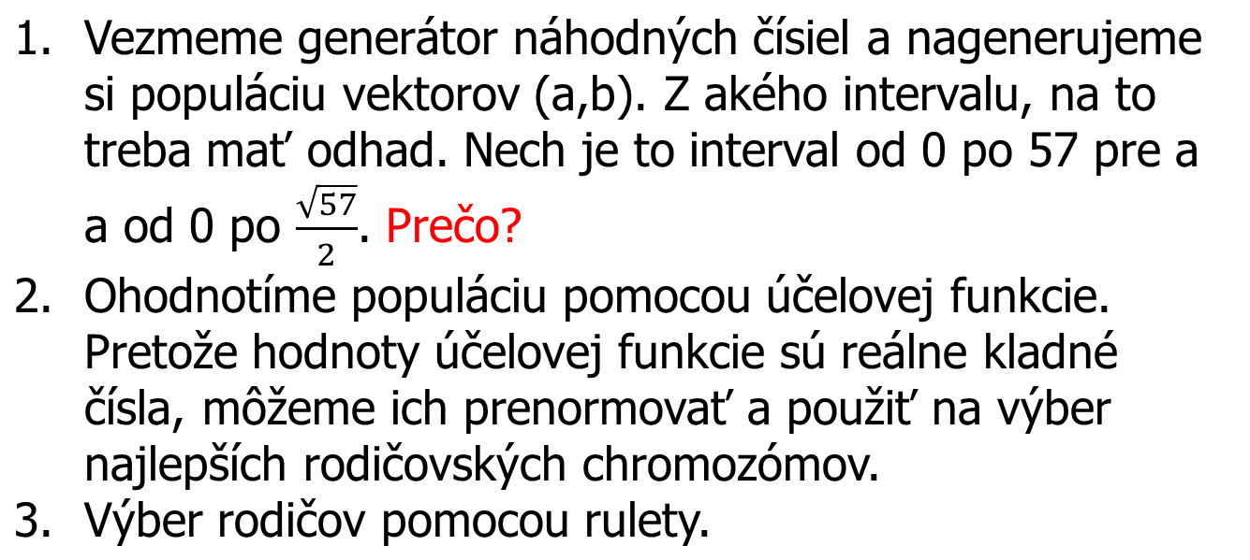
Riešenie (skúste, odprogramovať)

Slide 50
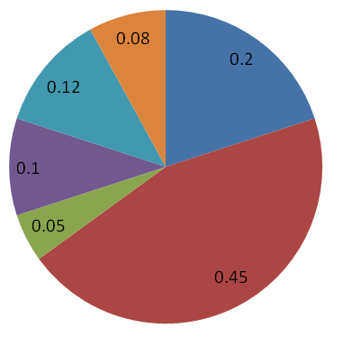
Nech populácia pozostáva zo šiestich chromozómov majúcich normované hodnoty podľa obr.
4. Kríženie rodičovských chromozómov a vytváranie novej
populácie.
(a1,b1), (a2,b2) – rodičia,
(a1,b2), (a2,b1) – potomkovia
Chromozómy môžeme zakódovať aj v binárnom kóde. Ak a = [1,0,0,1] a b = [1,1,1,0], potom (a,b) bude (10011110).

Slide 51
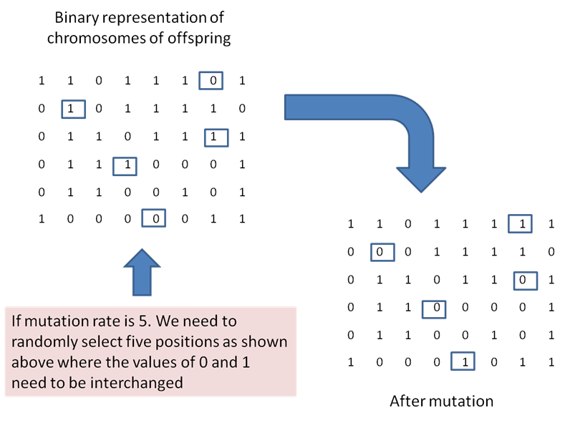
Mutácia : vyberieme bit alebo viacero bitov, ktoré s malou pravdepodobnosťou preklopíme.

Slide 52
7. Pretransformovanie a,b potomkov do reálneho kódu, ohodnotenie a návrat potomkov do populácie podľa zvolenej stratégie.
8. Opakujeme od bodu 3. Až kým nedôjdeme k uspokojivému výsledku.
Tento príklad ukazuje, že kódovanie možno meniť aj počas behu algoritmu. Na nejaké kroky použijeme binárny kód na iné reálny.

Slide 53
Hľadanie polynómu prechádzajúceho mnoho bodmi
y
x
Cieľ: preložiť polynóm cez namerané body

Slide 54
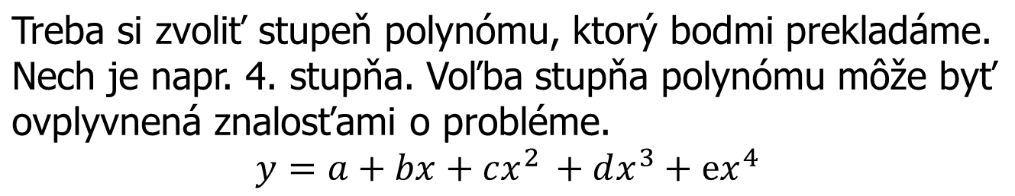
Ohodnocovacia funkcia: Nejaká chybová funkcia, napr. stredná kvadratická chyba.
Chromozóm: vektor parametrov (a,b,c,d,e).
Populácia: náhodne vygenerovaná množina vektorov parametrov. Musíme mať znalosti z akého intervalu je rozumné ten ktorý parameter generovať.
Ohodnotenie populácie: Výpočet strednej kvadratickej chyby v meraných bodoch pre každý vektor parametrov.
Selekcia: napr. pomocou rulety, dá sa využiť normovaná stredná kvadratická chyba ako fitness chromozómu.
Kríženie: buď v reálnom kódovaní, alebo prekonvertujeme hodnoty do binárneho kódu, ak chceme variabilnejšie možnosti kríženia.
Mutácia – buď preklopením bitu, alebo pridaním malej hodnoty k náhodne vybranému parametru.

Slide 55
Normálna regresia a symbolická regresia
Máme namerané dáta, zdá sa nám, že vzťah x a y je lineárny. Rozhodneme sa preto preložiť dáta priamkou tak, aby ich priamka fitovala s čo najmenšou strednou kvadratickou chybou.
Úloha: vypočítať parametre najlepšej priamky.
Príklad: Lineárna regresia
y
x

Slide 56
Symbolická regresia
Nevieme, ako závisí y od x. Treba nájsť túto funkciu závislosti y(x) tak, aby fitovala dáta s čo najmenšou (napríklad) strednou kvadratickou chybou
y
x

Slide 57
Ako riešiť problém symbolickej regresie?
Napríklad pomocou genetického programovania, čo bude obsahom ďalšej prednášky.
Prosím, rozlišovať genetický algoritmus
genetické programovanie
Sú to dva odlišné algoritmy!

Slide 58
Genetické programovanie
chromozóm je koreňový strom
koreňový strom možno charakterizovať Readovým kódom, alebo Readovým kanonickým kódom
izomorfia stromov
symbolická regresia

Slide 59
Koreňový strom
Koreňový strom, je strom, ktorý má špeciálne odlíšený vrchol, koreň.
Formálne je určený usporiadanou trojicou T=(V,E,v)

Slide 60
Strom a koreňový strom
odlíšený vrchol
koreňový strom
Ak je jeden vrchol stromu odlíšený, je koreňom stromu.

Slide 61
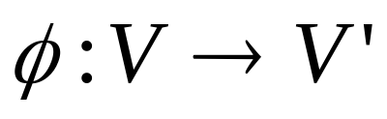
Izomorfnosť koreňových stromov
Dva koreňové stromy T(V,E,v) a T´(V´,E´,v´) sú izomorfné vtedy a len vtedy ak existuje také jedno-jednoznačné zobrazenie
ktoré zachováva susednosť vrcholov a zobrazuje koreň stromu T na koreň stromu T´.

Slide 62
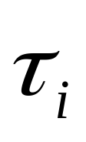
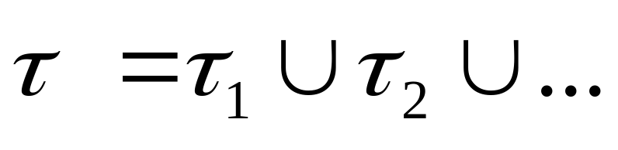
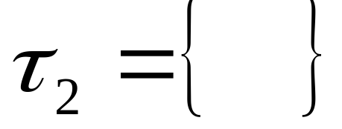
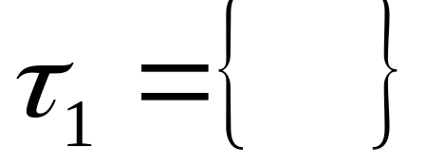
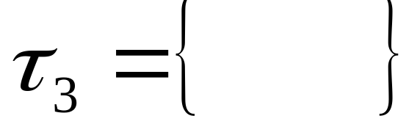
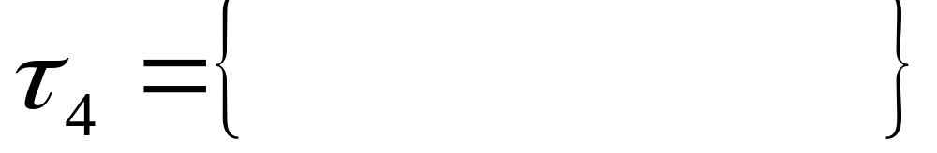
Nech je množina obsahujúca všetky možné neizomorfné koreňové stromy, ktoré sú zložené z i vrcholov.
Množina všetkých neizomorfných stromov

Slide 63
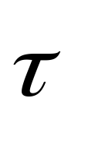
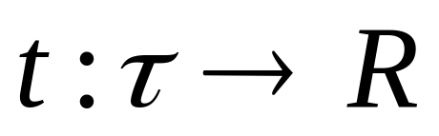
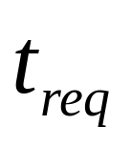
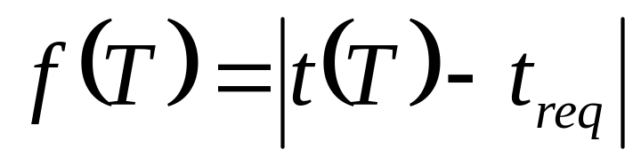
Nech funkcia t ohodnotí koreňový strom z reálnym číslom
Nech je požadovaná hodnota . Potom definujeme účelovú funkciu

Slide 64
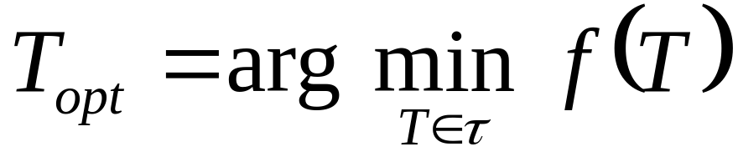
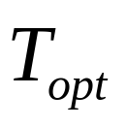
Ak f(T)=0 , máme globálne minimum nad priestorom všetkých koreňových stromov:
Koreňový strom odpovedá koreňovému stromu minimalizujúcemu účelovú funkciu nad celým priestorom koreňových stromov T.

Slide 65
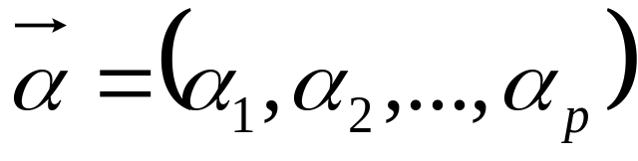
Metóda Readovho kódu
Pomocou Readovho kódu sa dajú skonštruovať koreňové stromy požadovaných vlastností.
Readov kód code(T) je sekvencia celých čísiel kódujúcich strom
ktoré sú priradené buď valencii koreňa, alebo valencii zníženej o jednotku pre ostatné vrcholy.
Ak strom obsahuje len jeden vrchol, code(T)=´0´ .

Slide 66
Readov kód stromu
Faktor vetvenia b: Počet vetiev smerujúcich od koreňa z uzla stromu.
b=2
22010210200 čítané do hĺbky
2010
210200
b=2
b=2
b=2
b=1
10
200
b=0
b=1
10
0
b=0
0
b=0
b=0
b=0
0
0
0

Slide 67
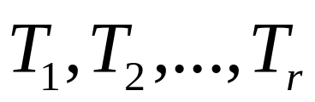
Výpočet Readovho kódu
Máme strom, ktorého koreň je incidentný s r hranami. Jeho Readov kód je code(T).
Odstránením koreňa dostaneme stromy prvej generácie
Potom: ,kde + reprezentuje operáciu zreťazenia
Pre každý podstrom možno procedúru opakovať od bodu 2.

Slide 68
Kanonický Readov kód
Sú tieto stromy izomorfné? Aké sú ich Readove kódy?
2022000
2020200
222000
Dva rôzne kódy môžu reprezentovať koreňové stromy, ktoré sú izomorfné.

Slide 69
Zhrnutie
Deceptívne funkcie a messy GA.
Paralelný GA.
Príklady použitia GA.
Klasická regresia a symbolická regresia.

